Slide 1
Die Methode der latenten Klassenanalyse
Pakete in R
Marcel Gumulak - SoSe 2024
Universität Bielefeld

Slide 2
Inhaltsverzeichnis
Einleitung (S. 3 – 7)
poLCA-Paket (S. 8 – 11)
tidyLPA-Paket (S. 12 – 14)
depmixS4-Paket (S. 15 – 17)
Weitere Pakete (tidySEM, OpenMx, randomLCA) (S. 18 – 19)

Slide 3
Einleitung: Informationen vorweg…
Zu den hier vorgestellten R-Paketen:
Allgemeine kurze Vorstellung der Pakete
Besonderheiten und Vor- und Nachteile der einzelnen Pakete
Allgemeine Veranschaulichung anhand von R-File (LernRaum | GitHub)
Hier nicht:
Wie diese im Detail genutzt werden und was zu beachten ist
Welche möglichen Funktionen in den Paketen existieren
→ Interesse: Längere Präsentation per folgenden Link (LernRaum | GitHub)

Slide 4

Einleitung: R-Pakete schnell finden
Nutzung von CRAN task views:
Orientierungshilfe, welche Pakete für Aufgaben relevant sind
Aber: Dort aufgeführte Pakete stellen nicht die „besten“ Pakete dar
Suche nach Latent Class Analysis R-Paketen:
CRAN task views Website aufrufen
Topic: Unter Psychometrics (alternativ auch: Clustering) schauen
Unter Psychometrics: Latent Class and Profile Analysis → Pakete

Slide 5

Einleitung: R-Paket Problematik
Die Welt wenn man LCA schnell und leicht in R machen könnte:

Slide 6
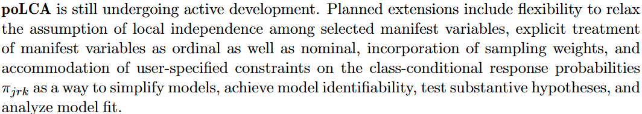
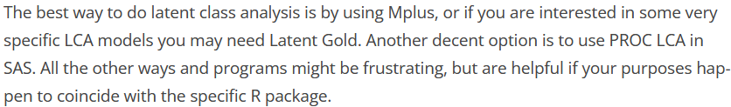
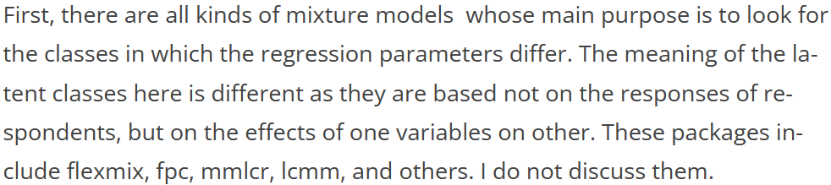
Einleitung: R-Paket Problematik (2)
Große Erweiterungen angekündigt, aber kein Update bis heute
Modelle mit gleichem Namen, aber unterschiedlichem Modellansatz
Der Bestseller:

Slide 7
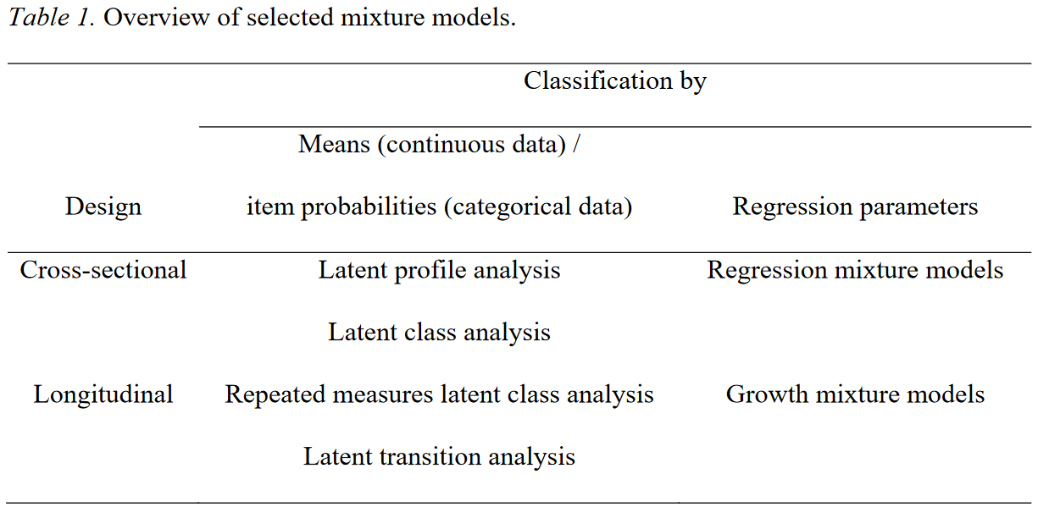
Einleitung: R-Paket Problematik (3)
Oft selbe Bezeichnung, aber
unterschiedliche Modelle!

Slide 8

Übersicht – Paket: poLCA
Veröffentlicht:
Drew A. Linzer, Jeffrey B. Lewis am 14. Juni, 2011
Ziel:
Schätzung von latent-class Modellen & latent-class-Regressions-Modellen mit Kovariaten für dichotome und polytome Klassifikations-variablen (Indikatoren)
Verfügbar:

Slide 9
poLCA: Vor- und Nachteile
Vorteile:
Verknüpft simple Bedienung mit brauchbaren Methoden → Gut zum Einsteigen und für schnelle/simple Analysen → Bietet quasi alle grundlegend benötigten Funktionen
Bietet neben einfachen latenten Klassenanalysemodellen die Möglichkeit Kovariaten durch Regressionen einzubauen
Überschaubar strukturierte Ergebnisausgabe & Build-In Grafik
Beinhaltet mehrere Modellprüfgrößen (AIC, BIC, 𝛘², G², allg. Entropie)
Nach Modellschätzung erweiterbar durch zusätzliche Funktionen

Slide 10
poLCA: Vor- und Nachteile (2)
Nachteile:
Fehlen von konventionellen Funktionen (z.B. Ausgabe von class-means) → Nahezu keine (heutzutage zum Standard zählenden) Tests
Ausschließlich veraltete Schätzmethode: One-Step Verfahren → Bei Verwendung von Kovariaten hängt die Klassifikation nicht nur von den Indikatoren, sondern auch den Kovariaten ab (im Vgl. zu Three-Step)
Stark eingeschränkte Nutzungsmöglichkeiten → Schätzfunktion bietet gar keine Restriktionen und nur geringe Modifikation an → Kovariateneinfluss kann nur auf Indikatoren modelliert werden → Ausschließlich dichotome und polytome Indikatoren verwendbar

Slide 11
poLCA: Variablenvoraussetzung
Damit Funktionen des Pakets fehlerfrei genutzt werden können, müssen bestimmte Voraussetzungen bzw. Eigenschaften bezüglich der genutzten Variablen im übergebenen Datensatz erfüllt sein
Indikatoren müssen integer-Werte besitzen (aber nicht zwingend vom Typ integer im Datensatz):
Ganzzahlig und ab dem Wert 1 beginnend
Nicht negativ und aufsteigend
Kovariaten haben keine (weiteren) Vorgaben (Handhabung wie bei üblichen Regressionen)

Slide 12
poLCA: Anwendungsbeispiel
Enthalten im Paket:
Quelle: Dayton CM (1998). Latent Class Scaling Analysis. Sage Publications, Thousand Oaks, CA.
Eigenschaften:
dichotome Antworten von 319 Studenten auf Fragen zum Betrugsverhalten und deren Notendurchschnitt
4 Manifeste Variablen: LIEEXAM, LIEPAPER, FRAUD, COPYEXAM
1 Kovariate: GPA
Besonderheit: Datensatz erfüllt Variablenvoraussetzungen bereits

Slide 13
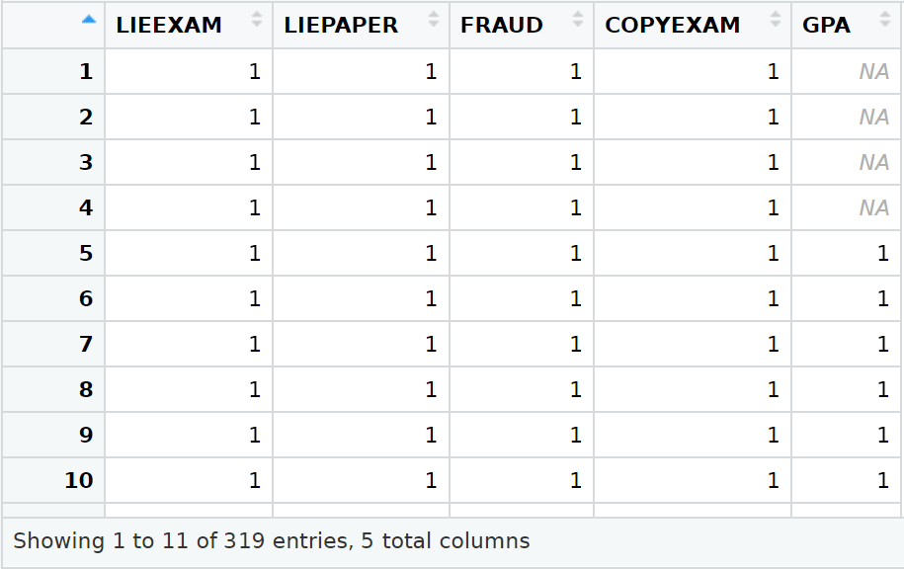
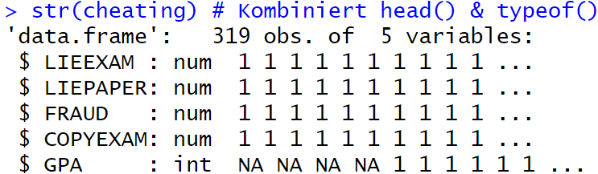
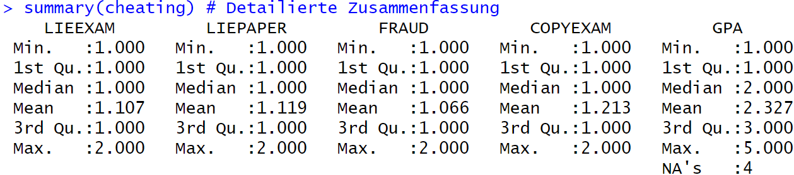

Slide 14

Übersicht – Paket: tidyLPA
Veröffentlicht:
Rosenberg, Joshua & Beymer, Patrick & Anderson, Daniel & Schmidt, Jennifer am 10. Oktober, 2018
Ziel:
Schätzung von latent-profile Modellen für stetige (metrische) Klassifikationsvariablen (Indikatoren) unter Spezifikationen von ausgewählten Restriktionen und auf Basis von mclust bzw. MPlus
Verfügbar:

Slide 15
tidyLPA: Vor- und Nachteile
Vorteile:
Extrem simple Oberfläche für Schätzung von LPA-Modellen (Wrapper)
Erlaubt die Spezifikation von ausgewählten Restriktionen
Umfassende und moderne Fit-Statistiken verfügbar, Link (Weit unten)
Mehrere Modelle können zeitgleich geschätzt und verglichen werden
Nachteile:
Nur metrisch skalierte Variablen (→ Normalverteilung) verwendbar
Keine großen zusätzlichen Funktionen (z.B. keine Kovariaten & FIML)

Slide 16
tidyLPA: Modellschätzung
Das Paket erlaubt es eines der folgenden 4 Modelle zu schätzen:
Identisch fixierte Varianzen & auf 0 fixierte Kovarianzen (Model 1)
Variierende Varianzen & auf 0 fixierte Kovarianzen (Model 2)
Identisch fixierte Varianzen & Kovarianzen (Model 3)
Variierende Varianzen & Kovarianzen (Model 6)
→ Die Modellparameterisierungen 4 & 5 sind ausschließlich unter Ver- wendung von MPlus verfügbar

Slide 17
tidyLPA: Anwendungsbeispiel
Enthalten im Paket:
Quelle: OECD PISA Studie 2015, Link
Eigenschaften:
Schülerfragebogendaten aus der PISA-Studie 2015 in den USA
Manifeste Variablen (Bsp. auf Zeile 1:100, ohne NAs & instrumental_mot):
broad_interest Maß für allgemeines persönliche Interesse
enjoyment Maß für persönlichen Spaß
instrumental_mot Maß der pers. instrumentellen Motivation
self-efficacy Maß für Selbstwirksamkeit

Slide 18

Übersicht – Paket: depmixS4
Veröffentlicht:
Visser, Ingmar and Speekenbrink, Maarten am 5. August, 2010
Ziel:
Schätzung von latent-transition Modellen (Hidden Markov Modellen) unter Spezifikationen von Restriktionen und jegliche Art von Indikatoren → Latent-class und latent-profile Modelle als Unterart schätzbar
Verfügbar:

Slide 19
Übersicht – Paket: depmixS4 (2)
Wir sind eigentlich hier!

Slide 20
depmixS4: Vor- und Nachteile
Vorteile:
Ermöglicht die Schätzung von Modellen mit fast jeder Variablenart und Kovariaten unter Spezifikation der zugrundeliegenden Verteilung
Erlaubt die Spezifikation von Restriktionen auf Parameterebene
Nachteile:
Keine Fit-Statistiken, Tests und ordinalen Variablen möglich
Andere Terminologie als Grundlage (z.B. Classes = States)
(Fast) Gar keine zusätzlichen Funktionen (Grafiken, Entropie, etc.)

Slide 21
Weitere Pakete
Die meisten Pakete sind im Zusammenhang mit spezifischen Studien entstanden. Allgemeinere Alternativen in Paketform sind hingegen:
tidySEM Kann als Verallgemeinerung von tidyLPA angesehen werden und ermöglicht LCA & LPA auf ausschließlich einem von mehreren Variablentypen (z.B. nur ordinal)
Wrapper-Funktionen für leichtere Verwendung auf Basis von OpenMX
Restriktionen wie in tidyLPA spezifizierbar & allgemein mehr Umfang im Paket
OpenMX Paket bietet (lediglich) einen Rahmen für die Erstellung von LCA & LPA Modellen jeglicher Form & Variablentypen
→ Aber: Algorithmus oder Programm praktisch selbst schreiben (High Know-How)

Slide 22
Weitere Pakete (2)
Die meisten Pakete sind im Zusammenhang mit spezifischen Studien entstanden. Allgemeinere Alternativen in Paketform sind hingegen:
randomLCA Ermöglicht es LCA mit Random Effects und bis zu 2 Ebenen zu modellieren, aber sehr eingeschränkt
Bei Verletzungen der lokalen Unabhängigkeit wird ein normalverteilter Random Effect anstelle von zusätzlichen Klassen modelliert, aber benötigt auch mehr Parameter und damit geringere Freiheitsgrade
Beinhaltet Bestrafungsterm bei der Likelihood der Wahrscheinlichkeiten für bessere Standardfehlerberechnung und Bootstrap Standardfehler-Funktion
Random Effect- und Standardmodell nicht genestet (Unvergleichbar)
Es lassen sich lediglich manifeste Variablen mit 2 Ausprägungen modellieren

Slide 23
Quellenangabe
Rudnev, M. (2016, December 28). Ways to do Latent Class Analysis in R. Elements of Cross-cultural Research. Link
Mair, P., Rosseel, Y., Gruber, K. (2023, December 15). Latent Class and Profile Analysis. CRAN TASK VIEW: Psychometric Models and Methods. Link
Bacher, J.; Pöge, A.; Wenzig, K. (2010): Clusteranalyse. Anwendungsorientierte Einführung in Klassifikationsverfahren. 3. Aufl. München.
Bauer, J. (2022). A Primer to Latent Profile and Latent Class Analysis. In: Goller, M., Kyndt, E., Paloniemi, S., Damşa, C. (eds) Methods for Researching Professional Learning and Development. Professional and Practice-based Learning, vol 33. Springer, Cham. Link
Linzer, D. A., & Lewis, J. B. (2011). poLCA: An R Package for Polytomous Variable Latent Class Analysis. Journal of Statistical Software, 42(10), 1–29. Link, R-Manual

Slide 24
Quellenangabe (2)
Rosenberg et al., (2018). tidyLPA: An R Package to Easily Carry Out Latent Profile Analysis (LPA) Using Open-Source or Commercial Software. Journal of Open-Source Software, 3(30), 978, Link, R-Manual, Supplemental Material
Visser, I., & Speekenbrink, M. (2010). depmixS4: An R Package for Hidden Markov Models. Journal of Statistical Software, 36(7), 1–21. Link, R-Manual
Van Lissa, C. J., Garnier-Villarreal, M., & Anadria, D. (2024). Recommended Practices in Latent Class Analysis Using the Open-Source R-Package tidySEM. Structural Equation Modeling: A Multidisciplinary Journal, 31(3), 526–534. Link, Supplemental Material
Neale, M.C., Hunter, M.D., Pritikin, J.N. et al. OpenMx 2.0: Extended Structural Equation and Statistical Modeling. Psychometrika 81, 535–549 (2016). Link, R-Manual, Website
Beath, K. J. (2017). randomLCA: An R Package for Latent Class with Random Effects Analysis. Journal of Statistical Software, 81(13), 1–25. Link, R-Manual

